Slide 1
Complexités
Complexités en temps, en espace
Complexité asymptotique

Slide 2
Complexités : plan
Motivations, principes, notions importantes et exemples introductifs
Complexité en temps
Complexité en espace
Un autre exemple de complexité polynomiale
Complexité et log₂
(*) Un complément
Complexité asymptotique
Exprimer les complexités asymptotiques des itérations et récursions
Synthèse

Slide 3
Motivations
Contexte
un problème à résoudre
- une question et (au moins) une réponse qui dépend de paramètres : données "en entrée"
une instance de ce problème qui admet au moins une solution
- un choix des paramètres, des données d'entrée
un algorithme qui calcule cette solution
- un algorithme, ou même plusieurs algorithmes
Questions du jour
De combien de temps a besoin l'algorithme pour calculer cette solution ?
De combien d'espace-mémoire a besoin l'algorithme pour calculer cette solution ?
Motivations
- Appuyer sur la touche <enter> ou non ?
- Appliquer mon algorithme à toute instance de ce problème ?
- Comment quantifier l’efficacité d’un algorithme ? Mesurer la difficulté de la résolution d’un problème ?
- Objectif : choisir, adapter, améliorer, …

Slide 4
Je calcule la somme de n valeurs entières
Une instance : un choix de n et des n valeurs du tableau t
Principe d'un algorithme : je parcours le tableau, "du début à la fin", je lis chaque valeur, je l'accumule dans une variable (initialement mise à zéro), je retourne cette variable.
def sommer(t : List[int], dim_t : int) -> int:
‘’’ somme itérative de n=dim_t valeurs entières stockées dans un tableau t entrées. t tab d’int de longueur dim_t. Retourne res.’’’
res = 0 # j’'accumule dans res
for i in range(dim_t):
res = res + t[i]
return res

Slide 5
Je recherche l’indice d’une valeur parmi n valeurs stockées dans un tableau
Une instance : un choix de la valeur cherchée, de n et des n valeurs du tableau t
Principe d'un algorithme : je parcours le tableau à partir de son premier indice, je compare chaque valeur du tableau à la valeur cherchée, si égalité je retourne l’indice de cette valeur, sinon je répète ce traitement sur la valeur suivante. Je renvoie un indice significatif de l’absence si aucune égalité n’a été satisfaite après le dernier indice du tableau.
def rechercheIterative(val : float, t : List[float], dim_t: int) -> int:
‘’’ recherche itérative de val dans t tableau de taille dim_t retourne l’indice de la première occurrence de val ou -1 si absence’’’
i = 0 # j’'accumule dans res
while i < dim_t:
if val == t[i]:
return i
i = i+1
return -1

Slide 6
Complexité en temps, complexité en espace
Quel est le temps nécessaire à la résolution du problème avec un algorithme ?
Quel est l'espace-mémoire nécessaire à la résolution du problème avec un algorithme ?

Slide 7
Complexité ? en temps ? en espace-mémoire ?
1. On a un problème à résoudre :
calculer la somme de n valeurs entières stockées dans un tableau t
rechercher (l’indice d’)une valeur dans n valeurs stockées dans un tableau t
2. On a (au moins) un algorithme qui résout ce problème
sommer( ) dans sa version itérative codée avec une boucle for
rechercheIterative( ) codée avec une boucle while
3. Combien de temps pour calculer la réponse ? Quel est le coût en temps de l'algorithme ?
sommer( )
- ça dépend de n : le nombre de valeurs à sommer
- a priori, le temps de calcul est une fonction croissante de n
- OK mais croissante comment ? linéaire ? quadratique ? logarithmique ?
rechercheIterative( )
ça dépend de n, de t et de val : le nombre de valeurs, de leur ordre et de la valeur à trouver
meilleur cas : val est à l’indice 0 et coût indépendant de n
pire cas : val est absente de t et coût fonction croissante de n
4. Combien d'espace-mémoire pour calculer la réponse ? Quel est le coût en espace de l'algorithme ?
ça dépend aussi de n : faut déjà réussir à stocker les n valeurs !
OK mais quel est l'espace mémoire supplémentaire pour résoudre le problème ?
Dépendant ou indépendant de n ? dépendant comment ?

Slide 8
Paramètres de la complexité
On a un problème à résoudre :
calculer la somme de n valeurs entières stockées dans un tableau t
Quels sont les paramètres du coût de sa résolution ?
La taille du problème
- ce qui caractérise la taille dépend du problème
- sommer n valeurs entières, rechercher dans n valeurs, trier n valeurs :
taille = n = le nombre de valeurs
- je calcule l'addition de 2 nombres entiers :
la taille = le nombre de chiffres de chaque opérande, ou le max des 2
Certaines données/entrées du problème : instance du pb
je recherche l’indice d’une valeur dans un tableau donné
je trie une liste déjà triée vs. je trie une liste « bien mélangée »

Slide 9
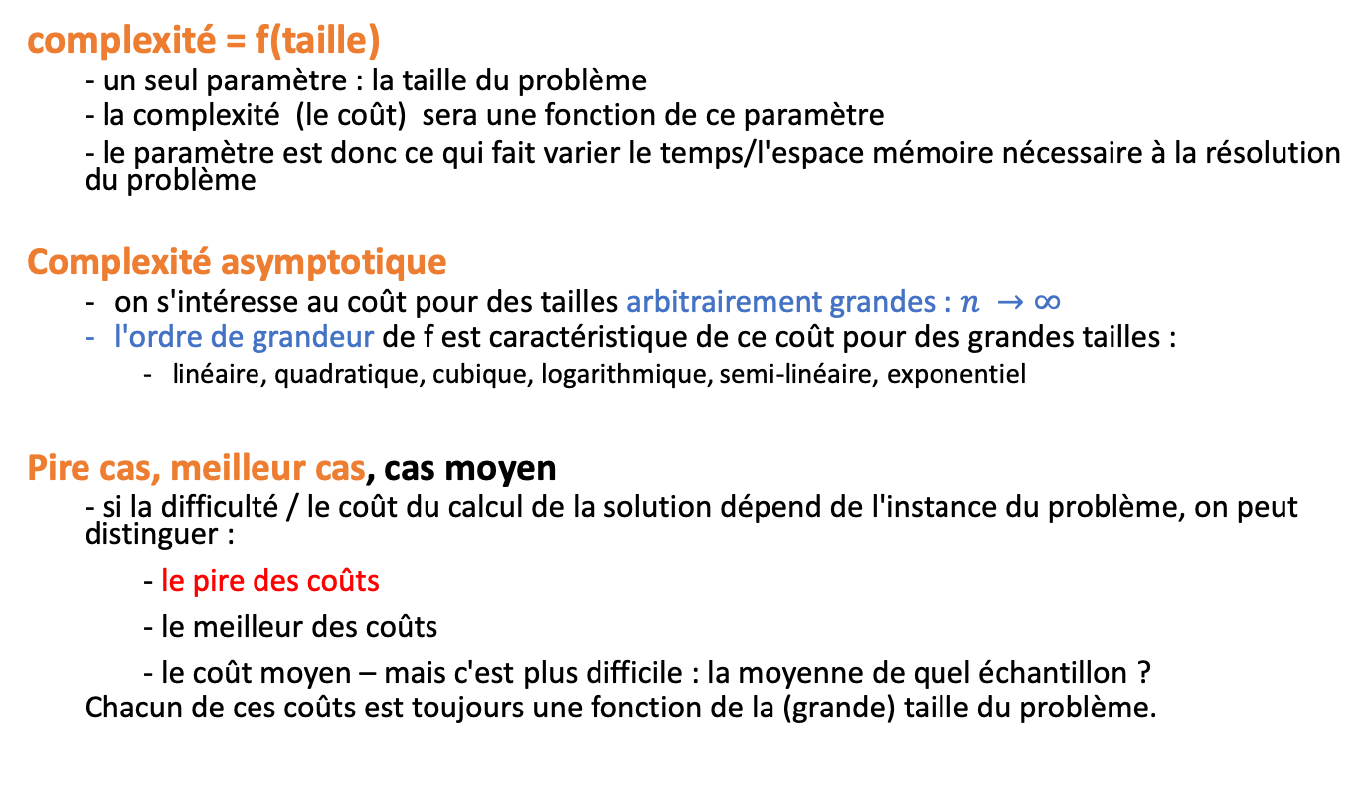
complexité = f(taille) La question : ordre de grandeur pour des très grandes tailles ?
complexité = f(taille)
- un seul paramètre : la taille du problème
- la complexité (le coût) sera une fonction de ce paramètre
- le paramètre est donc ce qui fait varier le temps/l'espace mémoire nécessaire à la résolution du problème
Complexité asymptotique
on s'intéresse au coût pour des tailles arbitrairement grandes : $n →∞$
l'ordre de grandeur de f est caractéristique de ce coût pour des grandes tailles :
linéaire, quadratique, cubique, logarithmique, semi-linéaire, exponentiel
Pire cas, meilleur cas, cas moyen
- si la difficulté / le coût du calcul de la solution dépend de l'instance du problème, on peut distinguer :
- le pire des coûts
- le meilleur des coûts
- le coût moyen – mais c'est plus difficile : la moyenne de quel échantillon ?
Chacun de ces coûts est toujours une fonction de la (grande) taille du problème.

Slide 10
Comment mesurer ce coût ?
On a (au moins) un algorithme qui résout ce problème
sommer dans sa version itérative boucle for
rechercheIterative avec sa boucle while
On veut mesurer les coûts en temps d'exécution et en espace-mémoire.
Mesurer => exécuter l’algorithme pour une analyse de complexité
On exécute l'algorithme sur un modèle de machine
simple : beaucoup de détails d'une véritable exécution sont ignorés
mais pas trop simpliste : les résultats et les observations réelles sont raisonnablement corrélées
l'exécution continue a dépendre des données d'entrées : pire cas, meilleur cas
l’objectif : dégager des tendances, des ordres de grandeur

Slide 11
Mener une analyse de la complexité en temps
Un modèle d’exécution
Analyse du pire temps d'exécution avec le modèle RAM
Modèle vs. pratique ?

Slide 12
Un modèle de complexité pour mesurer le coût en temps d'un algorithme
Toutes les instructions importantes comptent 1 unité de temps :
1 = affectation = comparaison = opération arithmétique = opération logique
= accès mémoire = entrées/sorties
Les instructions s’exécutent séquentiellement :
si l'instruction p coûte c1 et l'instruction q coûte c2,
alors la suite d'instructions p, q coûte c1+c2
Coût du branchement conditionnel : if... elif ... else …
inférieur ou égal au coût maximum de chaque branche d'instructions
Coût de la répétition : for i in range(n): corps_de_boucle
si le coût de p ne dépend pas de i : n x coût(corps_de_boucle)
sinon : la somme des coûts de chacune des n répétitions
Coût de la répétition while(condition): corps_de_boucle
dépend du nombre de répétitions, inconnu a priori
on peut cependant majorer ce nombre de répétitions

Slide 13
Je calcule la somme de n valeurs entières
Somme itérative avec accumulation
- une boucle for
- pas de test if …
- additions entières, affectations d’entiers, accès (lecture) éléments d’un tableau, retour, contrôle de boucle for
1 def sommer(t : List[int], n : int ) -> int:
‘’’ somme itérative de n valeurs entières stockées dans un tableau t. entrées. t tab d’int de longueur n, retourne res’’’
2 res = 0 # j’'accumule dans res
3 for i in range(n):
4 res = res + t[i]
5 return res

Slide 14
Mesurer le coût de sommer(t, n) ?
sommer dans sa version itérative avec "boucle for"
On a un modèle de complexité basé sur :
chaque instruction compte 1 unité (de temps)
1 = affectation = comparaison = opération arithmétique = op. logique = ...
donc on pourrait/devrait tout compter ...
Simplification de la mesure :
on identifie certaines instructions significatives du temps de traitement
Ici on compte "seulement" les additions de la ligne 4 dans sommer
on a autant d'affectations dans res que d'additions
on ne compte pas ces affectations,
ni les additions cachées dans la mise à jour des indices de la boucle for
écart : facteur multiplicatif du nombre d’additions comptées
conclusion : complexité(sommer) = f(nombre d'additions du corps de boucle)

Slide 15
C(sommer) = f(nombre d'additions des lignes L3-4)
for in in range(n):
res = res + t[i]
- Mesure : comptons les additions
- Paramètre : n est la taille du problème "sommer n valeurs"
L'algorithme sommer effectue 1 addition (L4)
à chacune des n répétitions de la boucle pour (L3-4)
La complexité de la sommation séquentielle sommer : C(n) = n
L'algorithme itératif sommer
a une complexité linéaire en la taille du problème à résoudre
IMPORTANT : Quelle interprétation ? Quelle conséquence ?
- si on double le nombre de valeurs à sommer, on double le temps de calcul
C'est d'autant plus vrai que n est assez grand pour que le temps de ces opérations (les additions) constitue la part significative du temps total de l'exécution de sommer.

Slide 16
Du modèle pour l'algorithme à la mesure d'un « vrai » programme
Et en vrai, sur l’ordinateur ?
Des différences importantes entre le modèle d'analyse de complexité de l'algorithme et la chaîne actuelle de calcul : processeur, mémoires hiérarchiques, options du compilateur, parallélisme, prédiction ...
La mesure des performances d'un code est un processus expérimental assez difficile et qui « ment facilement »
Expérience dans le cours de programmation
L'analyse de complexité est cependant significative de la tendance des mesures
En pratique : un problème donné de grande taille est résolu plus rapidement par un algorithme en n, que par un algorithme en n² , et encore plus que par un algorithme en n³ ...
Exemple pour des algorithmes très calculatoires
on compte le nombre d'opérations arithmétiques
on mesure les temps d'exécution d'un programme (python sur mac-intel)

Slide 17
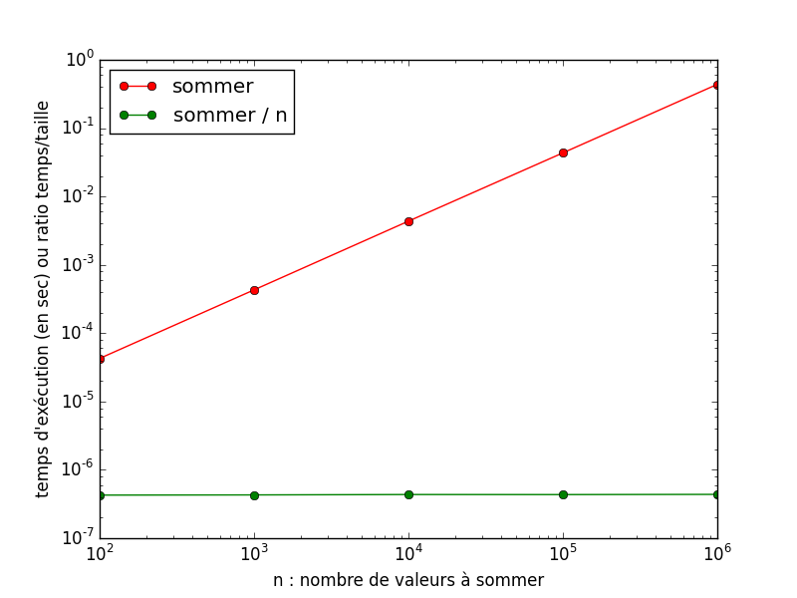
Des mesures réelles de sommer
Mesures sur ma machine de la somme codée en C :
sommer est bien linéaire en nombre d'additions
Quel sur-coût observe-t-on quand la taille du problème est multipliée par 10 ?

Slide 18
Recherche itérative
Le coût de cette recherche dépend aussi de la valeur cherchée val
meilleur cas vs. pire cas ?
on s’intéresse au coût dans le pire cas : majoration du coût de toute exécution
mesure de complexité en temps : nombre de comparaisons
paramètre de complexité : le nombre de valeurs n
ce nombre de comparaisons est majoré par le nombre de valeurs n
Conclusion : complexité au pire linéaire en le nombre de valeurs
def rechercheIterative(val : float, t : List[float], dim_t: int) -> int:
‘’’ recherche itérative de val dans t tableau de taille dim_t retourne l’indice de la première occurrence de val ou -1 si absence’’’
i = 0 # j’'accumule dans res
while i < dim_t:
if val == t[i]:
return i
i = i+1
return -1

Slide 19
Complexité en espace
Combien de place mémoire pour que l’ago résolve le pb de taille n ?

Slide 20
Complexité en espace-mémoire
Quelle quantité d'espace-mémoire est nécessaire pour que l'algorithme trouve la solution du problème ?
Quel espace-mémoire mesurer ?
on ne compte pas la place des données d'entrée, ni des résultats : incompressible quelque soit l'algorithme
on compte "juste" la place mémoire supplémentaire
Cas facile / moyen / un peu difficile :
facile = statique : toutes les variables utilisées sont connues "dans l'algo"
on compte leurs places selon leurs types : scalaire, tableau 1D, 2D ...
moyen = dynamique
on utilise de l'allocation dynamique de mémoire (les `list` python)
un peu difficile = appels récursifs
l'algorithme est récursif ... à venir très bientôt !!
la complexité en espace-mémoire peut alors être très, voire trop importante

Slide 21
Complexité en espace-mémoire de sommer
def sommer(t : List[int], n : int) -> int :
‘’’ somme itérative de n valeurs entières stockées dans un tableau t de longueur n. Retourne res’’’
res = 0
for i in range(n):
res = res + t[i]
return res
Analyse
on ne compte pas les n places-mémoire pour l'entrée : le tableau d'entiers t
on ne compte pas res qui est le résultat retourné
il suffit de pouvoir stocker l'accumulation des t[i] : ici dans res
remarque : c'est toujours la même ligne qui compte !
un seul entier suffit et ce quelque soit la taille du problème !
Conclusion :
. la complexité en espace-mémoire de sommer est constante (et égale à 1).

Slide 22
Un autre exemple de complexité polynomiale
Complexité quadratique du produit matrice x vecteur

Slide 23
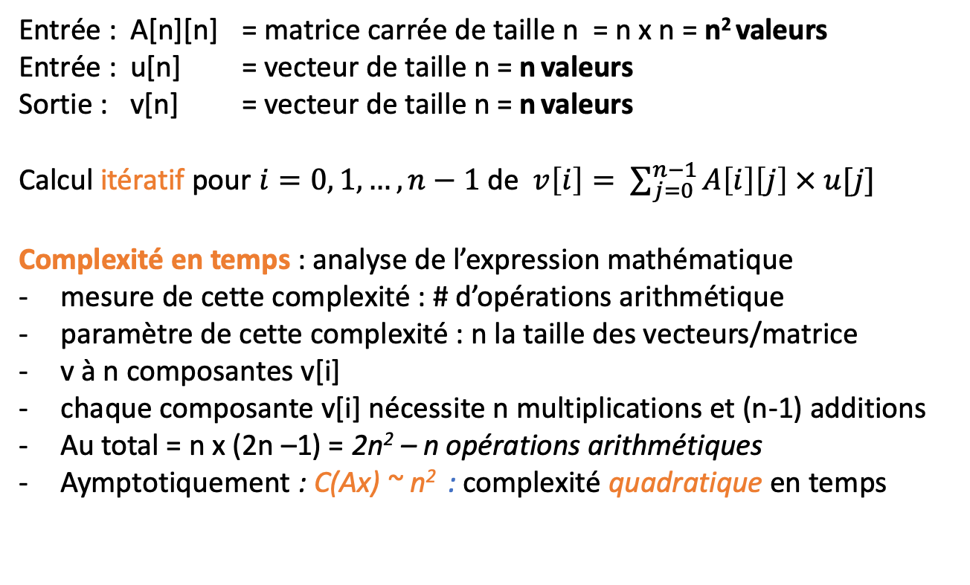
Je calcule le produit matrice x vecteur Définition et analyse de l’expression mathématique
Entrée : A[n][n] = matrice carrée de taille n = n x n = n² valeurs
Entrée : u[n] = vecteur de taille n = n valeurs
Sortie : v[n] = vecteur de taille n = n valeurs
Calcul itératif pour $i=0, 1, …, n−1$de $v\left[i\right]= \sum_{j=0}^{n−1}{A\left[i\right]\left[j\right] × u[j]}$
Complexité en temps : analyse de l’expression mathématique
mesure de cette complexité : # d’opérations arithmétique
paramètre de cette complexité : n la taille des vecteurs/matrice
v à n composantes v[i]
chaque composante v[i] nécessite n multiplications et (n-1) additions
Au total = n x (2n –1) = 2n² – n opérations arithmétiques
Aymptotiquement : C(Ax) ~ n² : complexité quadratique en temps

Slide 24
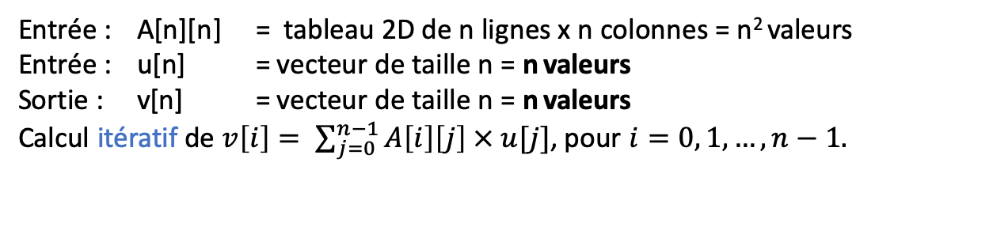
Je calcule le produit matrice x vecteur
Entrée : A[n][n] = tableau 2D de n lignes x n colonnes = n² valeurs
Entrée : u[n] = vecteur de taille n = n valeurs
Sortie : v[n] = vecteur de taille n = n valeurs
Calcul itératif de $v\left[i\right]= \sum_{j=0}^{n−1}{A\left[i\right]\left[j\right] × u[j]}$, pour $i=0, 1, …, n−1.$
1 def Au(A : List[List[float]], nb_lignes : int, nb_cols : int, u : List[float], nb_cols : int) -> List[float]:
‘’’ calcule produit mat-vec pour :
A matrice carrée de taille nb_lignes * nb_cols u : vecteur de taille nb_cols, retourne v: vecteur de taille nb_lignes ’’’
for i in range(nb_lignes):
v[i] = 0 # j’'accumule dans v[i]
4 for j in range(nb_cols):
5 v[i] = v[i] + A[i][j] * u[j]
6 return v

Slide 25
Algo de calcul du produit matrice x vecteur
1 def Au(A : List[List[float]], nb_lignes : int, nb_cols : int, u : List[float], nb_cols : int) -> List[float]:
‘’’ calcule produit mat-vec pour :
A matrice carrée de taille nb_lignes * nbcols x : vecteur de taille nb_cols, retourne v: vecteur de taille nb_lignes ’’’
2 for i in range(nb_lignes):
3 v[i] = 0 # j’'accumule dans v[i]
4 for j in range(nb_cols):
5 v[i] = v[i] + A[i][j] * u[j]
6 return v
Appel pour : A[n][n], u[n] -> v[n]: nb_lignes = nb_cols = n
Deux boucles for imbriquées de taille n chacune
boucle extérieure : n itérations de
- ligne 3 : total = n affectations
- ligne 4 : la boucle for intérieure
- boucle intérieure : n itérations de
- ligne 5 : 1 *, 1 +, 1 =
- total intérieur = 2n opérations, n affectations
Total extérieur-intérieur : 2n² opérations, n² + n affectations
Asymptotiquement : C(Ax) ~ n² : complexité quadratique en temps

Slide 26
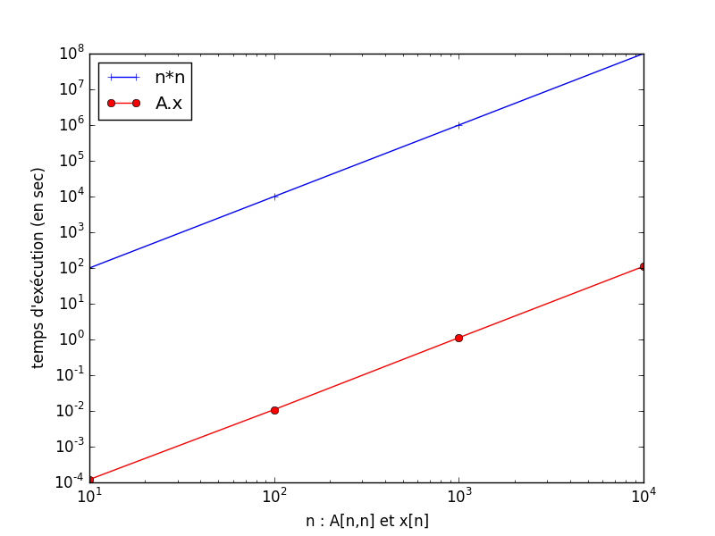
Des mesures réelles de A u Le produit matrice-vecteur A x est quadratique en nombre d'opérations arithmétiques
Attention : échelle log₁₀ sur les axes
des x et des y !
La pente vaut 2, ce qui représente :
10¹ sur x → 10² sur y
soit donc x → x²
Autre illustration :
le temps de calcul représenté en échelle log-log est une droite parallèle à celle de n²
Conseil : être à l'aise pour choisir le tracé le plus parlant !

Slide 27
Complexité en mémoire du produit matrice x vecteur
1 def Au(A, nb_lignes, nb_cols, u, n_nb_cols):
‘’’ calcule produit mat-vec pour :
A matrice carrée de taille nb_lignes x nbcols u : vecteur de taille nb_cols, retourne v: vecteur de taille nb_cols ’’’
2 for i in range(nb_lignes):
3 v[i] = 0 # j’'accumule dans v[i]
4 for j in range(nb_cols):
5 v[i] = v[i] + A[i, j] * x[j]
6 return v
Complexité en espace mémoire
1. données - résultats
entrée : A[n][n], u[n] → n² + n
résultat : v[n] → n
l’espace mémoire de n² + n est minimal (sauf matrice ou vecteur particulier)
2. algorithme
mise à jour de chaque composante : traitement en place
espace mémoire supplémentaire constant quelque soit n : O(1)

Slide 28
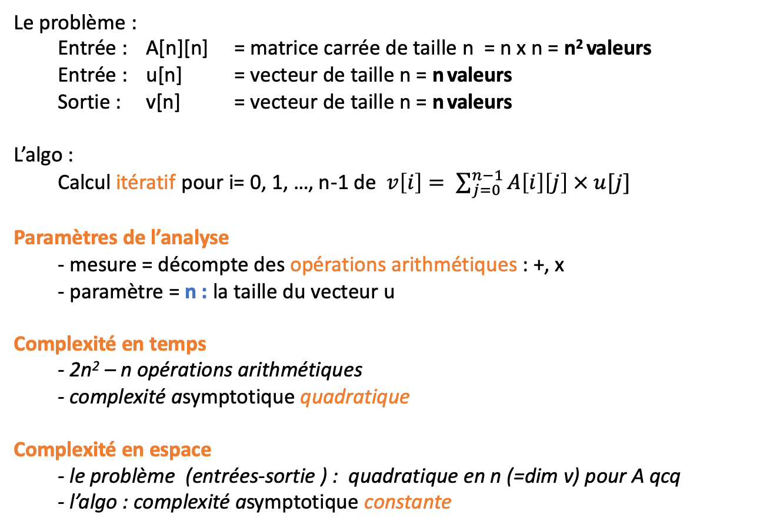
Le produit matrice x vecteur : synthèse
Le problème :
Entrée : A[n][n] = matrice carrée de taille n = n x n = n² valeurs
Entrée : u[n] = vecteur de taille n = n valeurs
Sortie : v[n] = vecteur de taille n = n valeurs
L’algo :
Calcul itératif pour i= 0, 1, …, n-1 de $v\left[i\right]= \sum_{j=0}^{n−1}{A\left[i\right]\left[j\right] × u[j]}$
Paramètres de l’analyse
- mesure = décompte des opérations arithmétiques : +, x
- paramètre = n : la taille du vecteur u
Complexité en temps
- 2n² – n opérations arithmétiques
- complexité asymptotique quadratique
Complexité en espace
- le problème (entrées-sortie ) : quadratique en n (=dim v) pour A qcq
- l’algo : complexité asymptotique constante

Slide 29
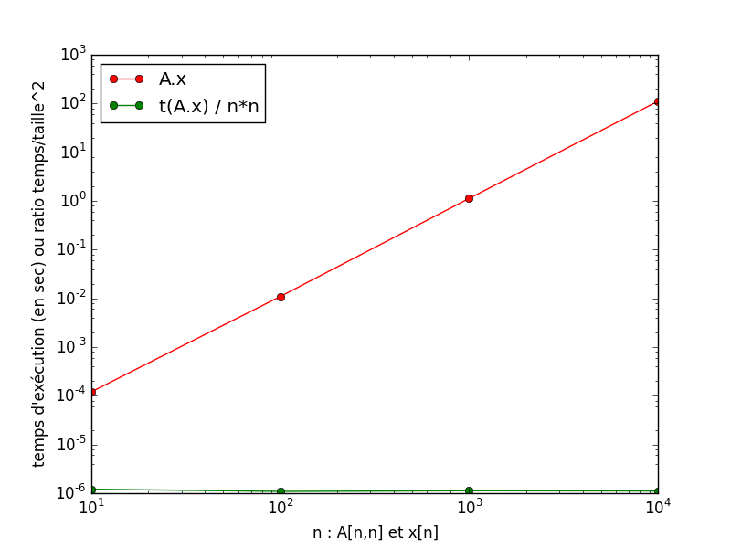
Des mesures réelles de A u
Le produit matrice-vecteur A u est quadratique en nombre d'opérations arithmétiques
u
u
Mesures du temps t(Au) de l'exécution du produit matrice-vecteur codé en python sur ma machine
u
x 100
x 10
[n][n]
u
Attention : échelles logarithmiques sur les 2 axes !
- se convaincre que la pente de t(Au) vaut 2, ce qui représente k . n²
- la droite t(Au )/ n² est horizontale : ce ratio est constant

Slide 30
Complexité et log₂
Complexité et log
Réduire la complexité
Multiplier 2 entiers, épisode 1

Slide 31
Pas que des puissances entières de la taille du pb Exemple : algorithmes de recherche
Le problème : rechercher si une valeur est présente au non dans un tableau de n valeurs
- mesure de complexité : nombre de comparaisons
- paramètre de cette complexité : n le nombre de valeurs dans le tabelau
Un algorithme de complexité linéaire : recherche itérative (ou séquentielle)
- je parcours le tableau du début à la fin et je compare chaque valeur du tableau à la valeur cherchée
je m’arrête quand j’ai trouvé ou à la fin du tabelau
j'effectue entre 1 et n comparaisons, au plus n, jamais plus que n
C _{recherche itérative} (n) = n ou k x n ou plus tard O(n)
Nombre maximal de comparaisons = nombre d’itérations du pire cas

Slide 32
Pas que des puissances entières de la taille du pb Exemple : algorithmes de recherche
Le problème : rechercher si une valeur est présente au non dans un tableau de n valeurs triées
La mesure de complexité : nombre de comparaisons
Un algorithme de complexité logarithmique : la recherche dichotomique
- je partage le tableau en 2 et je compare la valeur du milieu,
- selon le résultat de la comparaison je jette la moitié droite (ou gauche) du tableau,
- je recommence sur ce tableau de taille moitié : partage en 2, comparaison milieu, abandon d'une moitié
- et ainsi de suite jusqu'à
avoir trouvé la valeur et là, je m'arrête
OU obtenir un (sous-)tableau réduit à 0 ou 1 élément et là, je m'arrête ... peut-être sans l'avoir trouvé
Nombre de comparaisons = nombre de découpages en 2
Nombre maximal de comparaisons = nombre de découpages en 2 jusqu'à l'arrêt "avec absence" (pire cas)

Slide 33
Combien de découpages par 2 de n valeurs jusqu'à en obtenir 1 seule ?
La réponse : log₂(n)
Le principe : partons de n = 2^{p}
⁻ division 1 → 2^{p /} 2 = 2^{p-1}
⁻ division 2 → 2^{p-1} / 2 = 2^{p-2}
^{- ...}
⁻ division k → 2^{p-k+1} / 2 = 2^{p-k} (la propriété à prouver par récurrence)
^{- ...}
⁻ division p → 2^{p-p+1} / 2 = 2^{p-p =} 2⁰ = 1
Il faut p divisions par 2 pour passer de 2^{p} à 1
et p = log₂(2^{p}) = log₂(n)
C _{rech. dichotomique}(n) = log₂(n) ou : k x log₂(n) = k' x log₁₀(n) = k" x ln(n), ou plus tard O(log(n))
La recherche dichotomique : exemple de complexité logarithmique
Les algorithmes issus de stratégie "diviser pour régner" (divide and conquer) introduisent des complexités en log : log(n) ou n.log(n) ou ...

Slide 34
Réduire la complexité ?
Diviser pour régner ou divide and conquer
- principe général basé sur la récursivité
- réduire le problème en un problème similaire ET de taille réduite ...
... recommencer cette réduction ....
... jusqu'à obtenir un problème suffisamment petit pour pouvoir trouver sa solution "immédiatement",
à partir de cette solution, construire la solution du problème plus grand ...
... et ainsi de suite jusqu'à obtenir la solution du problème de départ
- principe présent dans la recherche dichotomique !

Slide 35
(*) Compléments
Produit de deux entiers

Slide 36
Un petit zoom sur le produit de 2 entiers
Problème : multiplier 2 entiers de n chiffres (en base 10)
Mesure : nombre de multiplications "chiffre à chiffre"
Algorithme (dit) naïf de multiplication :
A la main ... pour sentir la réponse
chaque chiffre d'un opérande (y'en a n) est multiplié par chaque chiffre de l'autre opérande (y'en a aussi n) donc au total : n x n = n² multiplications "chiffre à chiffre"

Slide 37
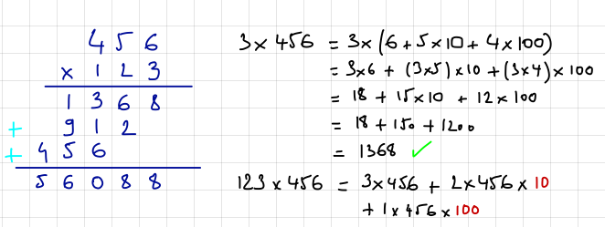
La multiplication naïve est quadratique
Décompte des opérations :
- une multiplication 1 chiffre x 3 chiffres = 3 multiplications (+ 2 additions)
- on en fait 3, soit 9 multiplications (+ 6 additions)
- et on somme les 3, soit 9 multiplications (et 8 additions)
et ce pour la multiplication de 2 nombres à 3 chiffres :
on a bien effectué 3² = 9 multiplications
Remarque : on ne compte pas les multiplications par les puissances de la base : 1, 10, 100, ...
ni les additions des produits partiels

Slide 38
Complexité quadratique du produit de 2 entiers
Analyse : formalisons le produit a x b en base 10 ICI : n+1 chiffres
Comptons les produits partiels (les x) : (n+1)²
- formule développée :
1 + 2 + 3 + ... + (k+1) + ...+ n + n+1 + n + (n-1) + (n-2) + ... + 2 + 1 = (n(n+1)/2)x2 +(n+1)
- algorithme : a et b ont n+1 chiffres, chaque chiffre de b est multiplié par les (n+1) chiffres de a

Slide 39
Réduire la complexité ?
Problème : multiplier 2 entiers de n chiffres (en base 10)
Mesure : nombre de multiplications "chiffre à chiffre"
Algorithme naïf de multiplication : complexité quadratique
n² multiplications "chiffre à chiffre"
Existe-t-il un algorithme d'une complexité inférieure à n² qui calcule le produit de 2 entiers ?
Algorithme de Karatsuba (1960) : complexité en
si n = 1000 :
- multiplication naïve = 1 000 000 produits
- multiplication de Karatsuba = 50 000 produits, soit 20 fois plus rapide !!!
→ Sera présenté en exercice sur la récursivité !

Slide 40

Un petit zoom sur le produit de 2 entiers
Remarques pour finir
- Démarche similaire en base 2 :
- Algorithme naïf de multiplication :
produit par la base = décalage d'un chiffre/bit vers la gauche
produit axb : suite d'additions (de prod. ch. à ch.) et de décalages
similaire au produit de polynômes
- Algorithmes rapide (Karatsuba)
entier sur machine = 64 bits et produit effectué "en" matériel
intérêt de Karatsuba : multiplier des grands entiers : N = n0 + n1 + ...
GMP :
https://gmplib.org/
sage (python)
http://www.sagemath.org/fr/

Slide 41
Complexité asymptotique
Notations de Landau :

Slide 42
Complexité en temps
Ce qui importe : c'est l'ordre de grandeur du coût mesuré comme une fonction de la taille du problème, quelque soit l'instance du pb.
Ce qui parle : c'est le surcoût de temps pour résoudre un problème deux fois plus gros, dix fois plus gros !
10 fois plus gros avec une complexité :
cubique = 1000 fois plus long
quadratique = 100 fois plus long
linéaire = 10 fois plus long ... à la rigueur
racine carrée = environ 3 fois plus long ... oui !
logarithmique = 2 fois plus long ... oui : je veux !
exponentiel = 10¹⁰ fois plus long ... aie aie aie : trop cher pour moi !!!!

Slide 43
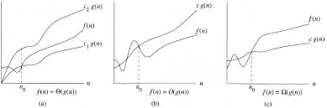
Complexité asymptotique
Formaliser pour pour dégager les tendances asymptotiques
- au pire aussi rapide qu'un algorithme quadratique ?
- au pire au moins aussi rapide qu'un algorithme quadratique ?
- au pire au plus aussi rapide qu'un algorithme quadratique ?
Comparaison asymptotique de fonctions et notations de Landau
- équivalent asymptotique :
- minorant asymptotique :
- majorant asymptotique :

Slide 44

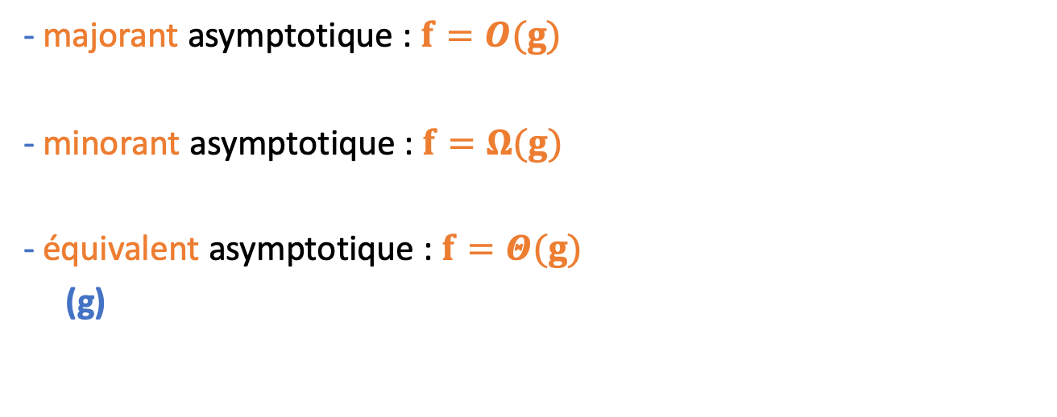
Notations de Landau
- majorant asymptotique : $f=O(g)$
- minorant asymptotique : $f=Ω(g)$
- équivalent asymptotique : $f=Θ(g)$
(g)

Slide 45
Analyse asymptotique
Vocabulaire
f = O(g) : f est dominée asymptotiquement par g
Propriétés
transitivité : f = O(g) et g = O(h) alors f = O(h)
invariance par multiplication : si f=O(g) alors k.f = O(g) pour k>0
addition : f₁ = O(g₁) et f₂ = O(g₂) alors f₁+ f₂ = O(g₁+g₂)
multiplication : f₁ = O(g₁) et f₂ = O(g₂) alors f₁x f₂ = O(g₁xg₂)
Majoration asymptotique O( .) est la plus utile en pratique
l’analyse de complexité (décompte) conduit généralement à des majorations
majoration pertinente pour le pire cas
Attention aux constantes cachées
ces bornes asymptotiques cachent des constantes multiplicatives qui peuvent « faire la différence » entre 2 algorithmes de même complexité asymptotique

Slide 46
Complexités asymptotiques
Notation | Dénomination | Temps pour n = 10⁶ et 1GHz | Commentaires
O(1) | temps constant | 1 ns | rare
O(log n) | logarithmique | 10 ns | instantané ou presque. il y a une constante cachée et du log₂ en pratique
O(n) | linéaire | 1000 ns = 1 ms | sera supérieur à 1 min pour des tailles de pb comparables aux taille de RAM actuelles. Donc pb prédominant = gestion de la mémoire
O(n²) | quadratique | ¼ h | ne pas dépasser n = 10⁶
O(n^{k}) | polynomiale | k= 3 → 30 ans | et pourtant on en rencontre souvent
O(2^{n}) | exponentielle | plus de 10³⁰⁰ ⁰⁰⁰ milliards d’années | algorithme inutilisable en pratique sauf pour des tout petits problèmes : n < 50

Slide 47
Graphiquement

Slide 48
Exprimer les complexités asymptotiques des itérations et récursions

Slide 49
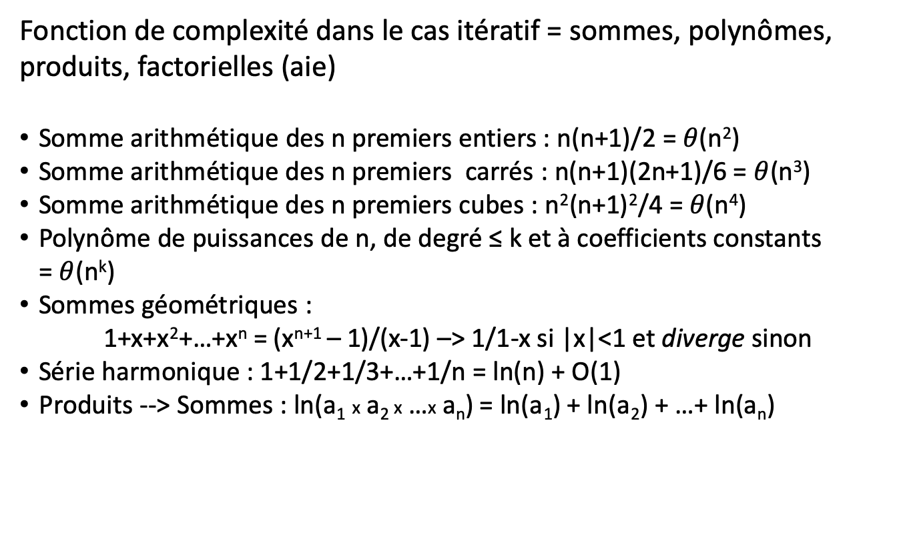
Complexité d’algorithme itératif
Fonction de complexité dans le cas itératif = sommes, polynômes, produits, factorielles (aie)
Somme arithmétique des n premiers entiers : n(n+1)/2 =$θ$(n²)
Somme arithmétique des n premiers carrés : n(n+1)(2n+1)/6 = $θ$(n³)
Somme arithmétique des n premiers cubes : n²(n+1)²/4 = $θ$(n⁴)
Polynôme de puissances de n, de degré ≤ k et à coefficients constants =$θ$(n^{k})
Sommes géométriques :
1+x+x²+…+x^{n} = (x^{n+1} – 1)/(x-1) –> 1/1-x si |x|<1 et diverge sinon
Série harmonique : 1+1/2+1/3+…+1/n = ln(n) + O(1)
Produits --> Sommes : ln(a₁ x a₂ x …x a_{n}) = ln(a₁) + ln(a₂) + …+ ln(a_{n})

Slide 50
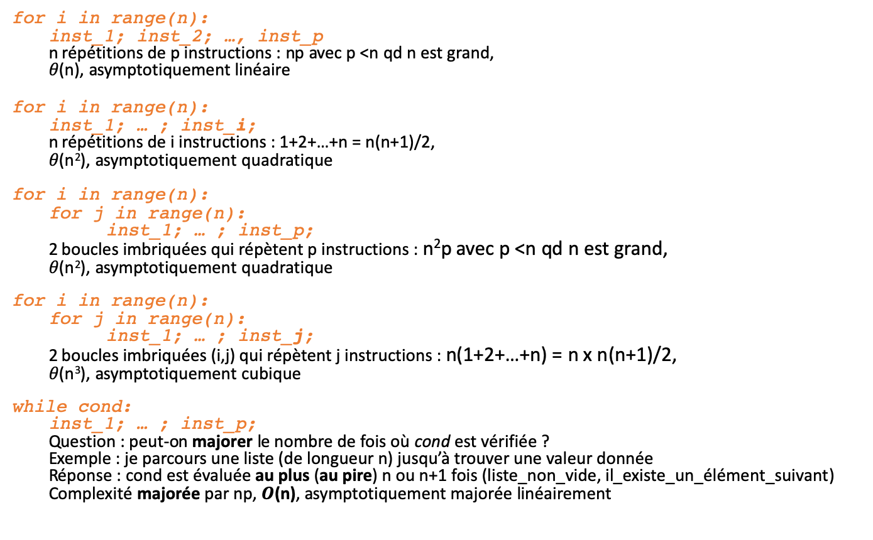
Itérations classiques
for i in range(n):
inst_1; inst_2; …, inst_p
n répétitions de p instructions : np avec p <n qd n est grand,
$θ$(n), asymptotiquement linéaire
for i in range(n):
inst_1; … ; inst_i;
n répétitions de i instructions : 1+2+…+n = n(n+1)/2,
$θ$(n²), asymptotiquement quadratique
for i in range(n):
for j in range(n):
inst_1; … ; inst_p;
2 boucles imbriquées qui répètent p instructions : n²p avec p <n qd n est grand,
$θ$(n²), asymptotiquement quadratique
for i in range(n):
for j in range(n):
inst_1; … ; inst_j;
2 boucles imbriquées (i,j) qui répètent j instructions : n(1+2+…+n) = n x n(n+1)/2,
$θ$(n³), asymptotiquement cubique
while cond:
inst_1; … ; inst_p;
Question : peut-on majorer le nombre de fois où cond est vérifiée ?
Exemple : je parcours une liste (de longueur n) jusqu’à trouver une valeur donnée
Réponse : cond est évaluée au plus (au pire) n ou n+1 fois (liste_non_vide, il_existe_un_élément_suivant)
Complexité majorée par np, $O$(n), asymptotiquement majorée linéairement

Slide 51
Complexité d’algorithme récursif
Fonction de complexité = relation de récurrence
Exemples
factorielle : C(n) = C(n-1) + 1
l’appel récursif à fact(n-1) : C(n-1)
1 multiplication : 1
(la comparaison : 1)
et C(0) = 1
exponentiation classique : C(n) = C(n-1) + 1 et C(0) = 1
Exprimer C(n) sous forme non récursive par éliminations successives :
C(n) = C(n-1) + 1
C(n-1) = C(n-2) + 1
C(n-2) = …
….
C(2) = C(1) + 1
C(1) = C(0) + 1
C(0) = 1
-----------------------
C(n) = 1 + 1 + … + 1 = n + 1
Conclusion
- récurrence : C(n) = C(n-1) + 1 et C(0) = 1 ⬄ C(n) = n+1
- complexité asymptotique : complexité linéaire (déjà vue)

Slide 52
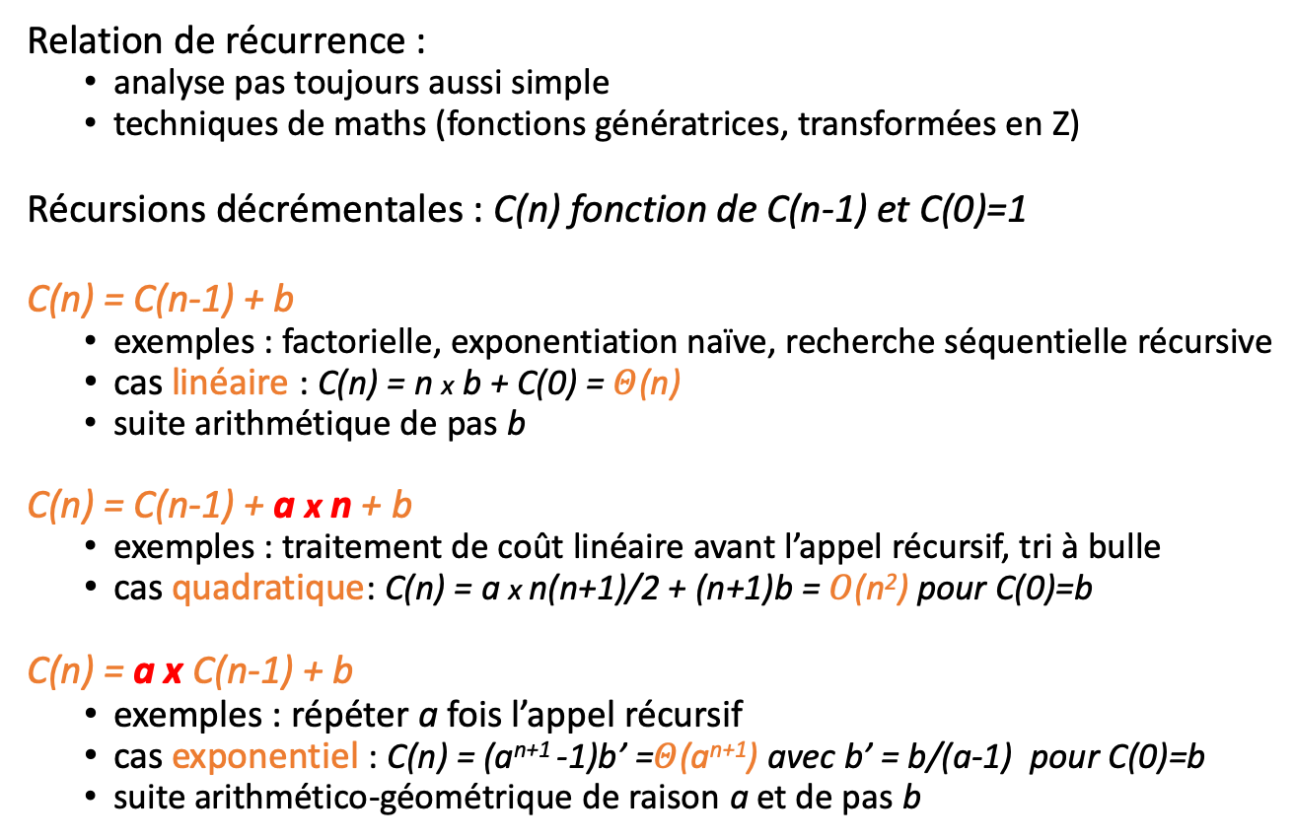
Complexité d’algorithme récursif
Relation de récurrence :
analyse pas toujours aussi simple
techniques de maths (fonctions génératrices, transformées en Z)
Récursions décrémentales : C(n) fonction de C(n-1) et C(0)=1
C(n) = C(n-1) + b
exemples : factorielle, exponentiation naïve, recherche séquentielle récursive
cas linéaire : C(n) = n x b + C(0) = $Θ$(n)
suite arithmétique de pas b
C(n) = C(n-1) + a x n + b
exemples : traitement de coût linéaire avant l’appel récursif, tri à bulle
cas quadratique: C(n) = a x n(n+1)/2 + (n+1)b = $O$(n²) pour C(0)=b
C(n) = a x C(n-1) + b
exemples : répéter a fois l’appel récursif
cas exponentiel : C(n) = (a^{n+1} -1)b’ =$Θ$(a^{n+1}) avec b’ = b/(a-1) pour C(0)=b
suite arithmético-géométrique de raison a et de pas b

Slide 53
Complexité d’algorithme récursif
Récursions dichotomiques : C(n) fonction de C(n/2) et apparition de log₂
C(n) = C(n/2) + b
exemples : exponentiation rapide, élimination de la moitié des valeurs en temps constant, recherche dichotomique
cas logarithmique : C(n) = C(1) + b x log₂(n) = O(log(n))
C(n) = C(n/2) + n
exemples : traitement linéaire avant appel récursif dichotomique
cas linéaire : C(n) = O(n)
C(n) = 2 C(n/2) + a x n + b, a ≠ 1
exemples : traitement linéaire avant 2 appels récursifs dichotomiques, tri fusion
cas semi-logarithmique : C(n) = O(n.log(n))
C(n) = a x C(n/2) + b, a ≠ 1
exemples : répéter a fois l’appel récursif dichotomique
cas polynomial : C(n) = O(n^{log2 a})

Slide 54
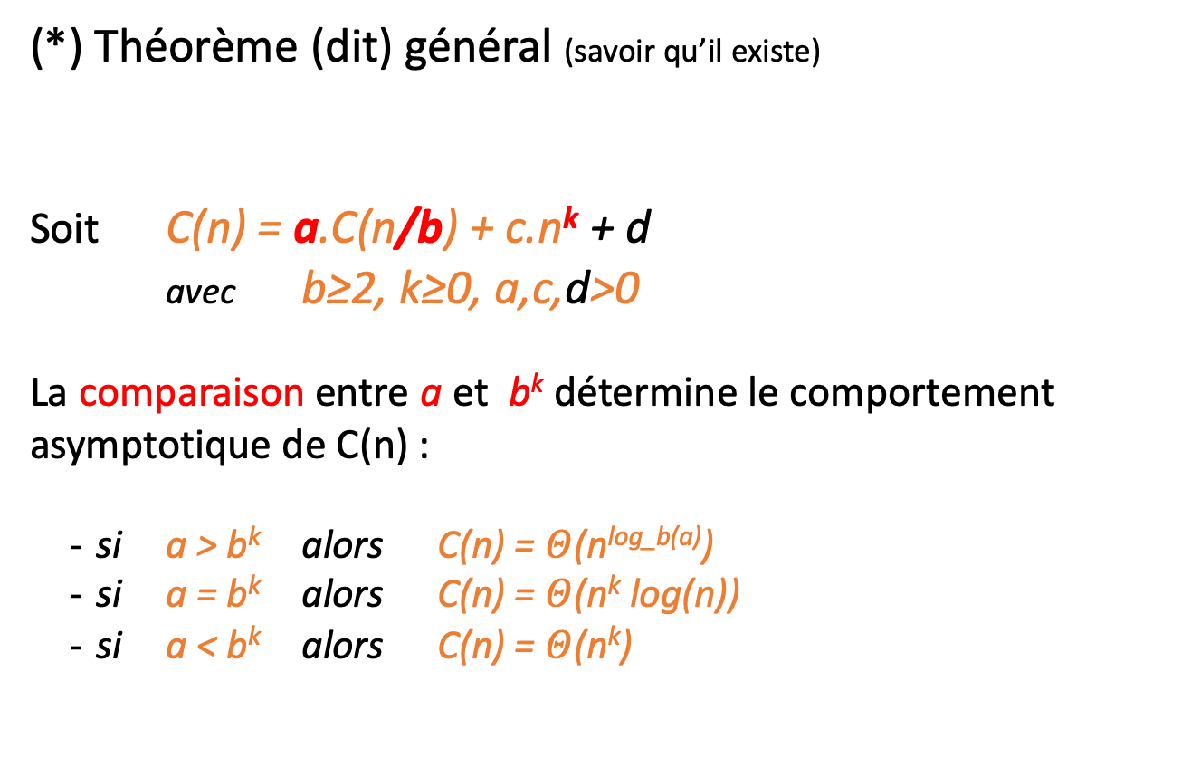
Complexité d’algorithme récursif
(*) Théorème (dit) général (savoir qu’il existe)
Soit C(n) = a.C(n/b) + c.n^{k} + d
avec b≥2, k≥0, a,c,d>0
La comparaison entre a et b^{k} détermine le comportement asymptotique de C(n) :
si a > b^{k} alors C(n) = $Θ$(n^{log_b(a)})
si a = b^{k} alors C(n) = $Θ$(n^{k} log(n))
si a < b^{k} alors C(n) = $Θ$(n^{k})

Slide 55
Synthèse

Slide 56
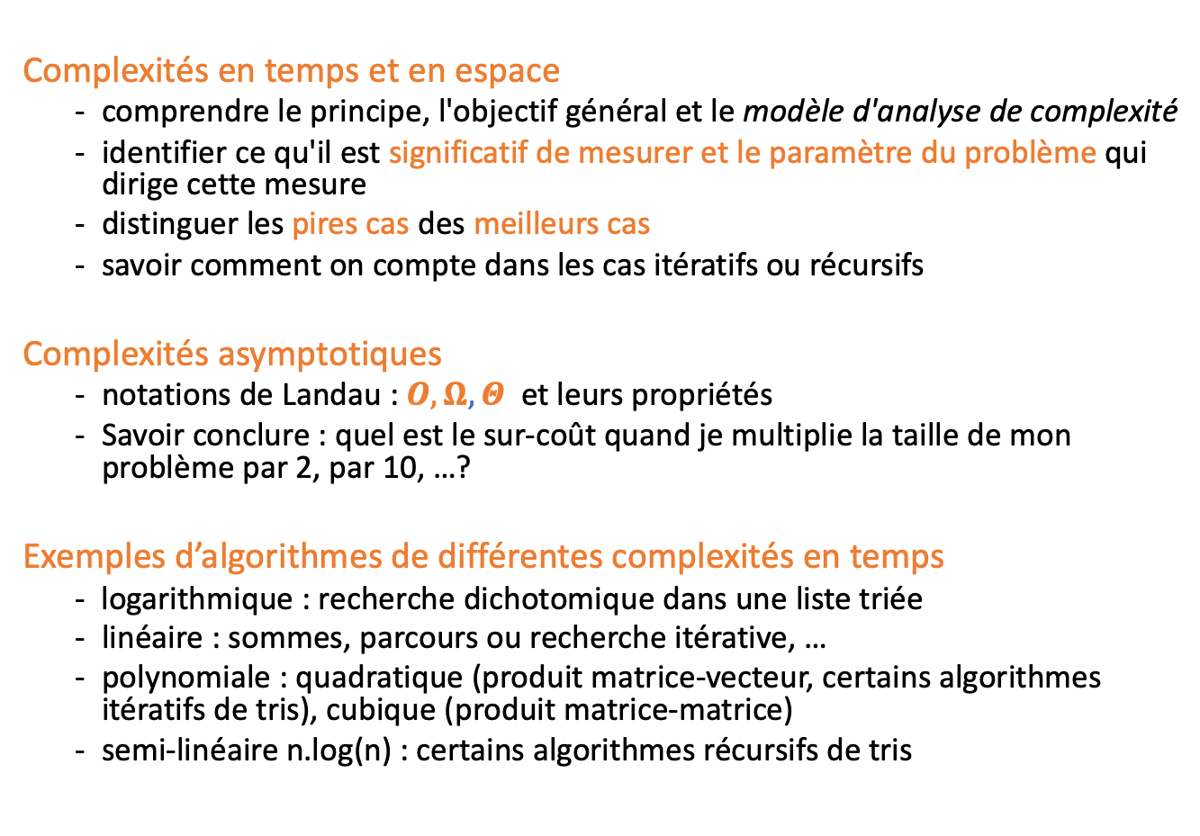
Analyse de complexité : avoir les idées claires
Complexités en temps et en espace
comprendre le principe, l'objectif général et le modèle d'analyse de complexité
identifier ce qu'il est significatif de mesurer et le paramètre du problème qui dirige cette mesure
distinguer les pires cas des meilleurs cas
savoir comment on compte dans les cas itératifs ou récursifs
Complexités asymptotiques
notations de Landau :$O, Ω, Θ$ et leurs propriétés
Savoir conclure : quel est le sur-coût quand je multiplie la taille de mon problème par 2, par 10, …?
Exemples d’algorithmes de différentes complexités en temps
- logarithmique : recherche dichotomique dans une liste triée
linéaire : sommes, parcours ou recherche itérative, …
polynomiale : quadratique (produit matrice-vecteur, certains algorithmes itératifs de tris), cubique (produit matrice-matrice)
semi-linéaire n.log(n) : certains algorithmes récursifs de tris

Slide 57
Analyse de complexité : compléments
Pourquoi vouloir réduire la complexité ?
- pour résoudre des gros problèmes
- mais aussi des problèmes pas nécessairement gros mais compliqués
- Il existe de nombreux problèmes qu'on se sait pas résoudre exactement en un temps réaliste, souvent des problèmes d’optimisation : min, max, le plus court, ...
complexité exponentielle : 2^{n} → problème du sac à dos (force brute)
complexité factorielle : n! → problème du voyageur de commerce (naïf)
en pratique (source wikipedia, temps de base = 10 nanosec)
exponentielle : pour n = 50, temps T = 130 jours,
pour n= 250 = 10⁵⁹ ans
factorielle : pour n = 50, temps T = 10⁴⁸ ans
Pertinence pratique du modèle utilisé et de l’analyse menée ?
- modèle simple vs. exécution machine complexe
- lecture-écriture mémoire : tout sauf du temps constant, compliqué
- opération arithmétique : addition vs. division, entier vs. flottant
- exécution séquentielle des instructions : ça n'existe plus -- ou presque plus
les machines actuelles exécutent plusieurs instructions en parallèle, dans un ordre différent du programme, elles spéculent sur le résultats de tests ou d'accès mémoire ...
les estimations asymptotiques (grande taille du pb) masquent ces effets
demain : calcul quantique ?

Slide 58
Analyse de complexité
Une sensibilisation à une première notion d’informatique théorique
nos « petits » objectifs :
mieux comprendre l’efficacité d’un algorithme
estimer les effets de la taille d'un problème sur le temps de résolution
- théorie de la complexité : une branche de l'informatique
- objectif : classer les problèmes selon leurs difficultés de résolution, (cad. le coût de leur résolution quelque soit l'algorithme utilisé) et les relations entre ces classes de problèmes
- modèles d'exécution : RAM (ici, Random Access Memory), machines de Turing ("dites" déterministes ou non déterministes), automates, ...
Autres aspects théoriques à voir ce semestre :
- terminaison, correction et preuves

